Slide 1

Lecture 7 Sorting 第7讲 排序
华中科技大学计算机学院
李开

Slide 2
1 引言
计算思维：尝试理解有序性如何能够提高计算效率，函数在最坏情况下的渐进复杂性；
算法与数据结构：一般就地排序，特别是选择排序，大O符号；
程序设计：更多用数组和算法不变性编程的例子。

Slide 3
2 大O符号
在设计和分析算法时，用渐进复杂性度量来精确描述算法特性。数学分析的两个基本原则：
1. 我们只考虑在大数据量输入时（当算法需要运行很长时间时）算法的行为。只有当输入大量数据时，算法之间的差异才会更加明显。
2. 在做数学分析时不考虑常数因子。

Slide 4
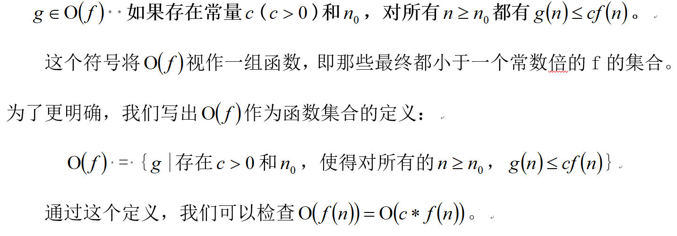
2 大O符号（续）
当我们用大O符号来表示函数的运行时间时，我们指的是函数的渐进复杂度。这里，渐进代表上面列出的基本原则：我们只关心函数的最终情况，而忽略常数因子。通常，我们分析在给定数据规模下的最坏复杂度。

Slide 5
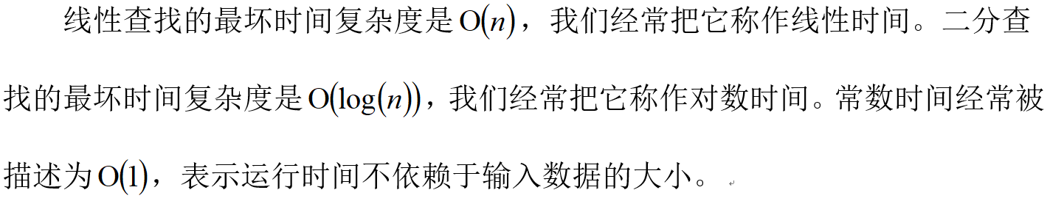
2 大O符号（续）

Slide 6
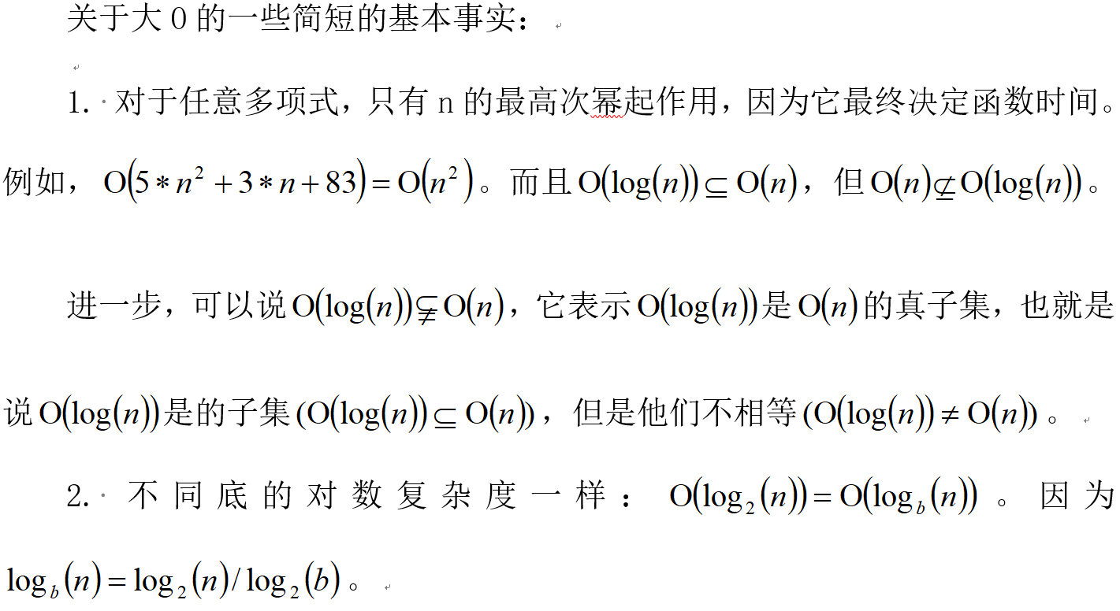
2 大O符号（续）

Slide 7
3 排序算法
同无序数组相比，有序数组数据查找时间大大缩短。Ｏ(n)→Ｏ(log(n))
这说明通过对数组排序来建立不变性的重要性。
排序算法很多：桶排序、冒泡排序、插入排序、选择排序、堆排序等等。
本讲讨论选择排序，下一讲讨论快速排序。

Slide 8
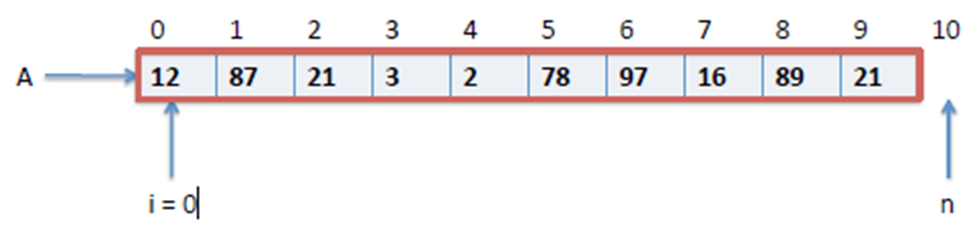
4 选择排序
选择排序的思想是：从还没有排序的数组部分选择一个最小的元素，并将它移到已经排序数组部分的末尾，已经排序的数组部分在数组的最前面。

Slide 9
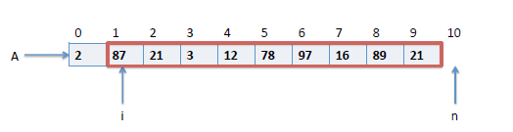
4 选择排序（续）
选择排序的思想是：从还没有排序的数组部分选择一个最小的元素，并将它移到已经排序数组部分的末尾，已经排序的数组部分在数组的最前面。

Slide 10
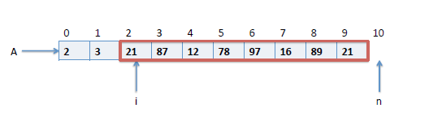
4 选择排序（续）
选择排序的思想是：从还没有排序的数组部分选择一个最小的元素，并将它移到已经排序数组部分的末尾，已经排序的数组部分在数组的最前面。

Slide 11
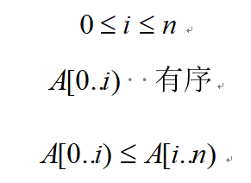
4 选择排序（续）
总结一下循环不变量：

Slide 12
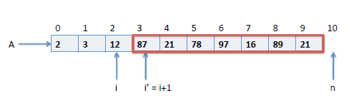
4 选择排序（续）

Slide 13
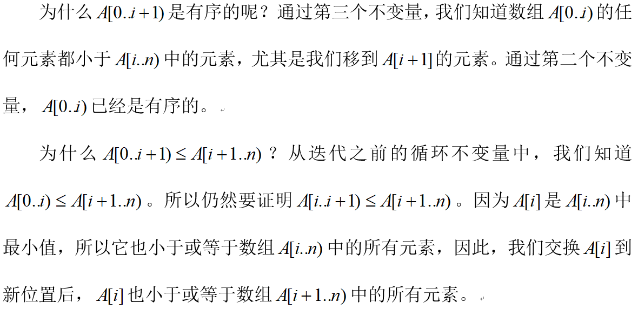
4 选择排序（续）

Slide 14
5 选择排序编程
void sort(int[ ] A, int lower, int upper)
//@requires 0 <= lower && lower <= upper && upper <= \length(A);
//@ensures is_sorted(A, lower, upper);
用以下辅助函数：
1. is_sorted(A, lower, upper)
2. le_seg(x, A, lower, upper)
3. le_segs(A, lower1, upper1, lower2, upper2)
4. swap(A, i, j)
5. min_index(A, lower, upper)

Slide 15
5 选择排序编程（续）
void sort(int[ ] A, int lower, int upper)
//@requires 0 <= lower && lower <= upper && upper <= \length(A);
//@ensures is_sorted(A, lower, upper);
{
for (int i = lower; i < upper; i++)
//@loop_invariant lower <= i && i <= upper;
//@loop_invariant is_sorted(A, lower, i);
//@loop_invariant le_segs(A, lower, i, i, upper);
{
int m = min_index(A, i, upper);
//@assert le_seg(A[m], A, i, upper);
swap(A, i, m);
}
return;
}
循环不变量的证明参考课件中的文档：
“相关约定的验证.doc”

Slide 16
6 辅助函数
void swap(int[ ] A, int i, int j)
//@requires 0 <= i && i < \length(A);
//@requires 0 <= j && j < \length(A);
{
int tmp = A[i];
A[i] = A[j];
A[j] = tmp;
return;
}

Slide 17
6 辅助函数（续）
int min_index(int[ ] A, int lower, int upper)
//@requires 0 <= lower && lower < upper && upper <= \length(A);
//@ensures lower <= \result && \result < upper;
//@ensures le_seg(A[\result], A, lower, upper);
{
int m = lower;
int min = A[lower];
for (int i = lower+1; i < upper; i++)
//@loop_invariant lower < i && i <= upper;
//@loop_invariant le_seg(min, A, lower, i);
//@loop_invariant A[m] == min;
if (A[i] < min) {
m = i;
min = A[i];
}
return m;
}

Slide 18
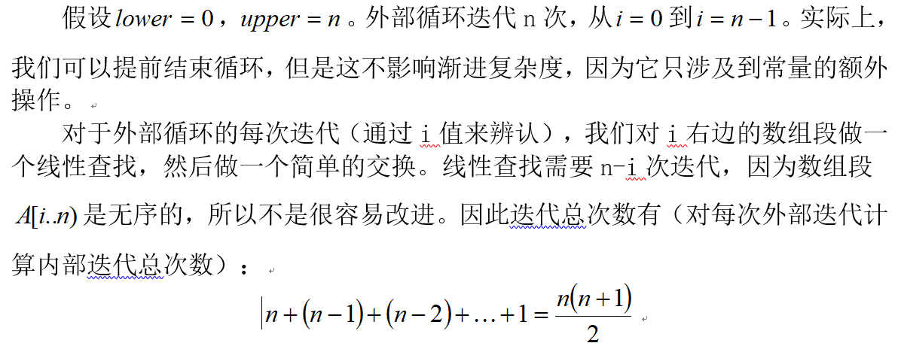
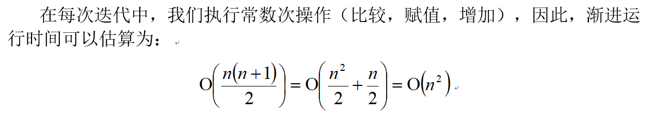
7 渐进复杂度分析

Slide 19
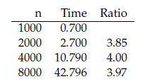
8 验证
% cc0 selectsort.c0 sort-time.c0
% time ./a.out -n 1000 -r 100
Timing array of size 1000, 100 times
0
0.700u 0.001s 0:00.70 100.0% 0+0k 0+0io 0pf+0w
% time ./a.out -n 2000 -r 100
Timing array of size 2000, 100 times
0
2.700u 0.001s 0:02.70 100.0% 0+0k 0+0io 0pf+0w
% time ./a.out -n 4000 -r 100
Timing array of size 4000, 100 times
0
10.790u 0.002s 0:10.79 100.0% 0+0k 0+0io 0pf+0w
% time ./a.out -n 8000 -r 100
Timing array of size 8000, 100 times
0
42.796u 0.009s 0:42.80 99.9% 0+0k 0+0io 0pf+0w
%

